Slide 1
проф. д-р Павел Бойчев КИТ-ФМИ-СУ 2022
Тема №6
Физика

Slide 2
В това занятие
Физично моделиране
Библиотека Physijs
Примери на модели

Slide 3
Физично моделиране

Slide 4
Физично моделиране
Основна цел
Моделиране на физични явления, с които поведението на обектите в сцена е по-реално
Подход
Моделират се най-видимите явления
Гравитация, инерция, триене, еластичност, загуба на енергия и т.н.
Използва контакта между обектите

Slide 5
Готови библиотеки и плъгини
Съществуват много – някои са за конкретни графични системи, други са независими
Двумерна физика
Matter.js . . . . . . . . . . . [github.com/liabru/matter-js]
PhysicsJS . . [github.com/wellcaffeinated/PhysicsJS]
Тримерна физика
Physijs . . . . . . . . . . . [chandlerprall.github.io/Physijs]
Ammo.js . . . . . . . . . . [github.com/kripken/ammo.js]
Cannon.js . . . . . . . . . [schteppe.github.io/cannon.js]

Slide 6
Общ модел на работа
Собствен модел на света и обектите в него
Комплект от поддържани физични свойства
Алгоритми за промяна на обектите според свойствата им
Някои имат собствена графична система
Алгоритми
Еднократно
Физични свойства
Свят с обекти
Графична система
Многократно

Slide 7
Библиотека Physijs
Няма точка като име
Има точка като име на файл

Slide 8
Библиотека Physijs
Характеристики
Опаковка (wrapper) над Three.js с възможностите на библиотеката ammo.js
Използва отделен процес за симулиране на физиката
Поддържа различни форми и свойства на обектите
Physi.js
Three.js
Ammo.js

Slide 9
Внимание!
Примерите с Physijs трябва да се пускат през http или https протокол
Това е поради защита в браузерите – вижте повече информация за:
SOP (single origin policy)
CORS (cross-origin resource sharing)
Могат примерите да се пускат онлайн, или през локален сървър, или чрез настройки в браузерите (последното не се препоръчва)

Slide 10
И още
Оригиналната Physijs не е актуализирана
Работи докъм Three.js r119, а тази година курсът ползва Three.js r135
Актуализация на Physijs
Тук github.com/boytchev/Physijs
Променени дефиниции на класове
Променени типове на геометрии

Slide 11
Първи пример
Минимален пример с топка
Ще направим топка, но през Physijs
От библиотеката ни трябват три файла – physi.js, physijs_worker.js и ammo.js
Включваме physi.js с таг <script>, а той зарежда останалите два
При нужда можем да посочим къде са:
Physijs.scripts.worker = 'physijs_worker.js';
Physijs.scripts.ammo = 'ammo.js';

Slide 12
Сцената
Сцената трябва да е физична, за да се включват физичните свойства
Във vaxInit се проверява дали Physijs е дефинирано от включването на physi.js
Ако е дефинирано, тогава вместо scene = new THREE.Scene(); използва scene = new Physijs.Scene();
Новият тип сцена поддържа всички свойства на Three.js сцената, но поддържа и физика

Slide 13
Топката
Традиционна геометрия на Three.js
Традиционен материал на Three.js, но облечен отгоре с Physijs.createMaterial
Създаването на обекта трябва да е изцяло през Physijs, който от фòрмата на обекта определя физичните му реакции
За сфера се ползва Physijs.SphereMesh
Симулацията
За да се извършат физичните изчисления се ползва simulate, добавен от Physijs към scene

Slide 14
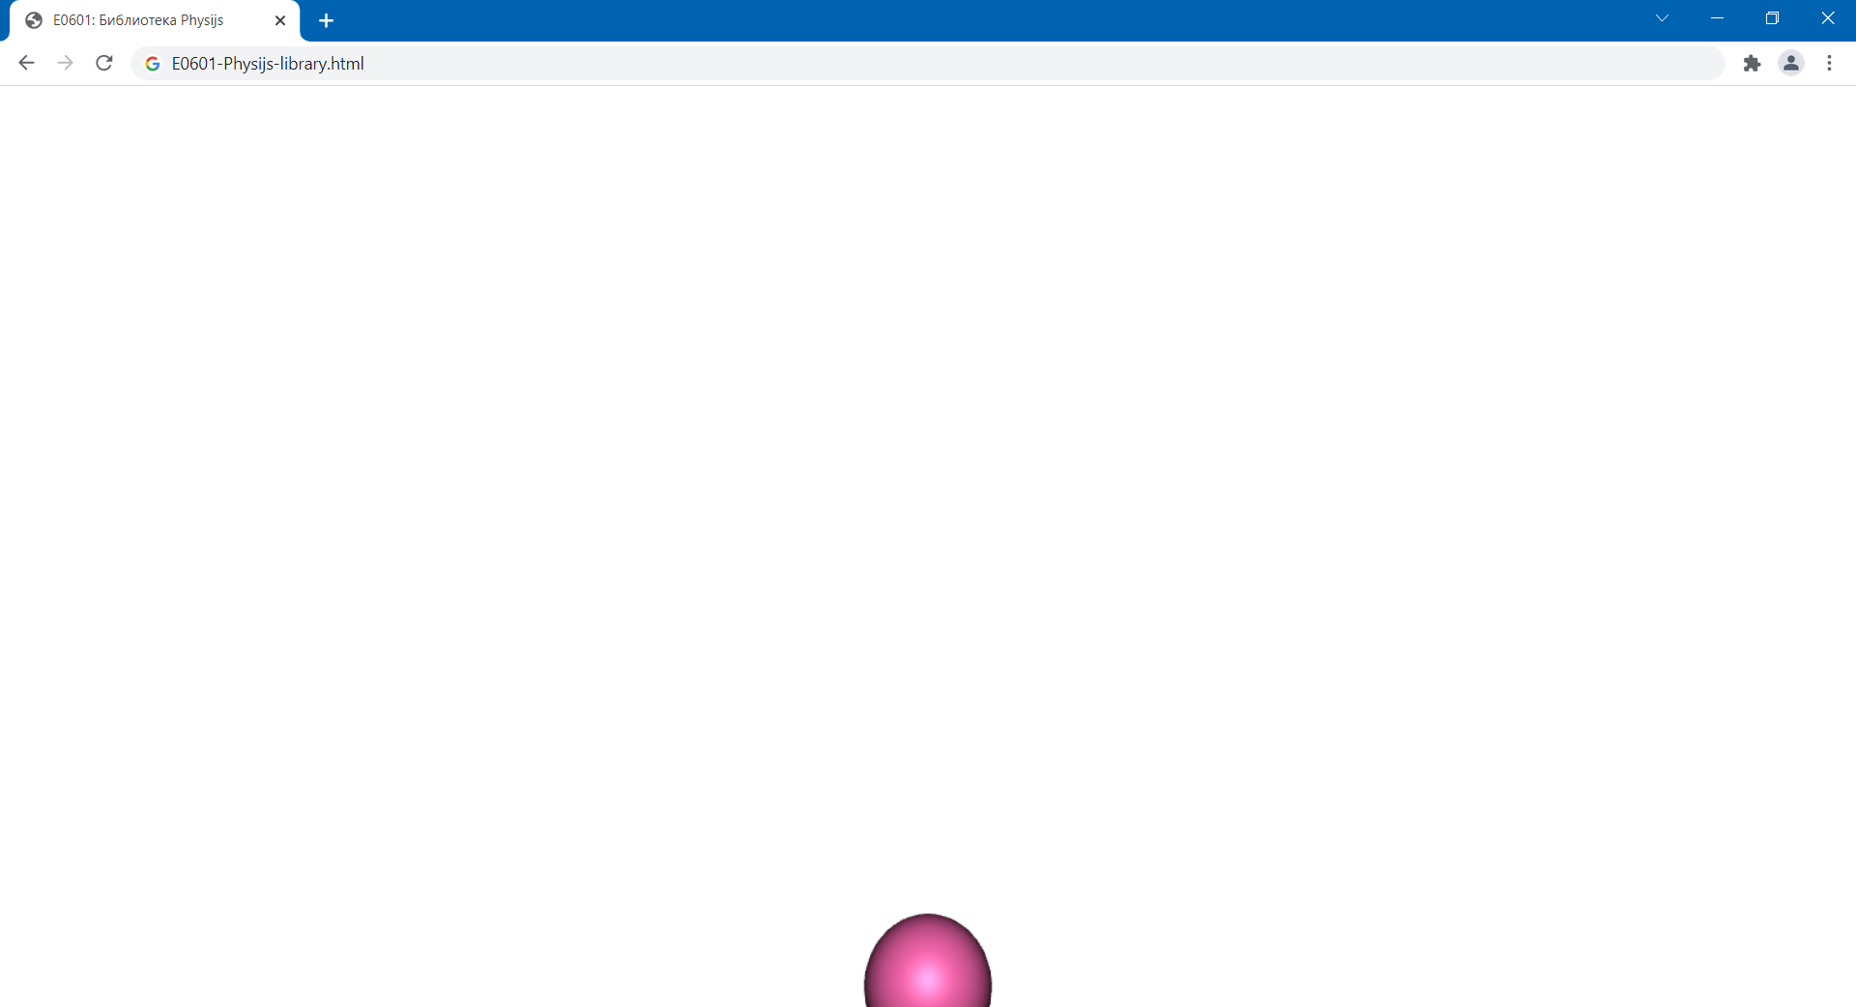
Резултат
Сфера, която (про)пада извън екрана, поради гравитацията
След миг изчезва надолу

Slide 15
Неподвижна земя
Земята ще е паралелепипед с геометрия BoxGeometry и физичен обект BoxMesh
За да не пада, тя трябва да е с нулева маса – параметър към всички физични обекти: new Physijs.BoxMesh( geometry, material, 0 );
Нулева маса

Slide 16
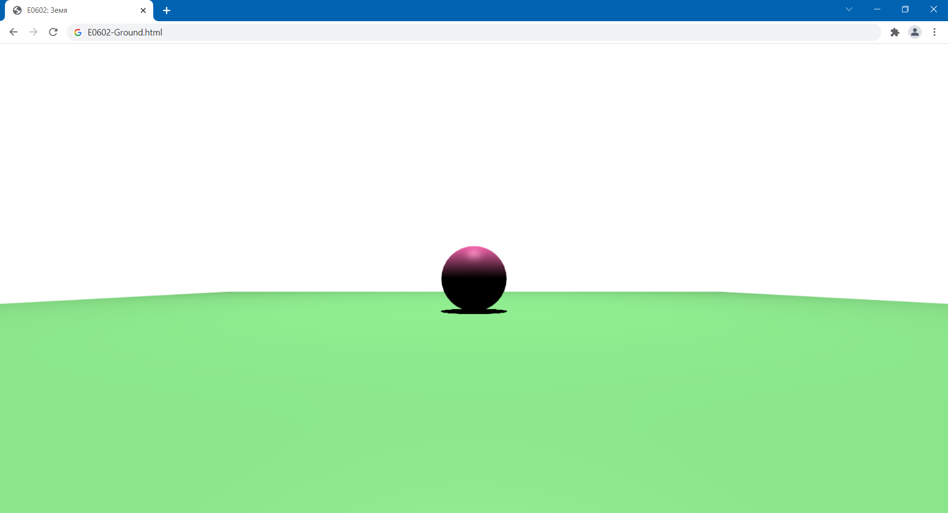
Топката пада до удар в земята

Slide 17
Усложнен пример
Две топки
Втора топка, разположена по-ниско от първата и леко встрани
Очакването е горната топка да се удари в долната и да я избута
Използваме същата геометрия и материал

Slide 18
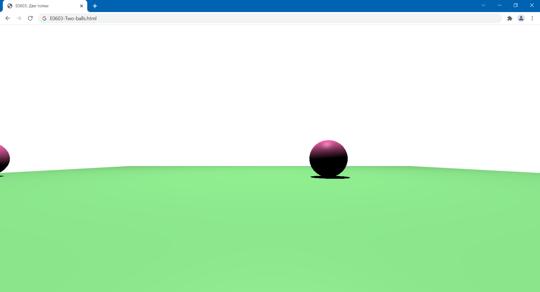
След удара едната топка се изнизва отляво, а другата бавно се отправя надясно
Гузна топка

Slide 19
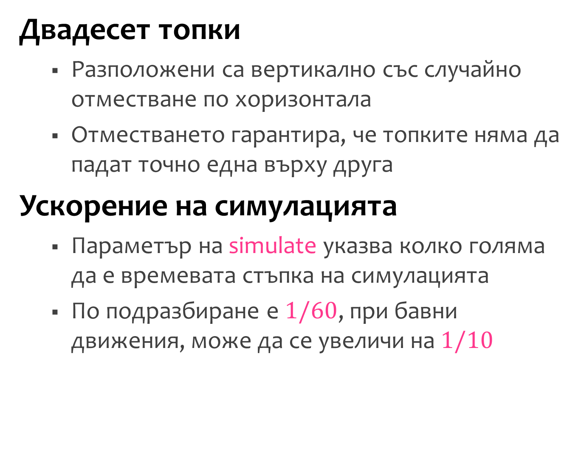
Двадесет топки
Разположени са вертикално със случайно отместване по хоризонтала
Отместването гарантира, че топките няма да падат точно една върху друга
Ускорение на симулацията
Параметър на simulate указва колко голяма да е времевата стъпка на симулацията
По подразбиране е $1/60$, при бавни движения, може да се увеличи на $1/10$

Slide 20
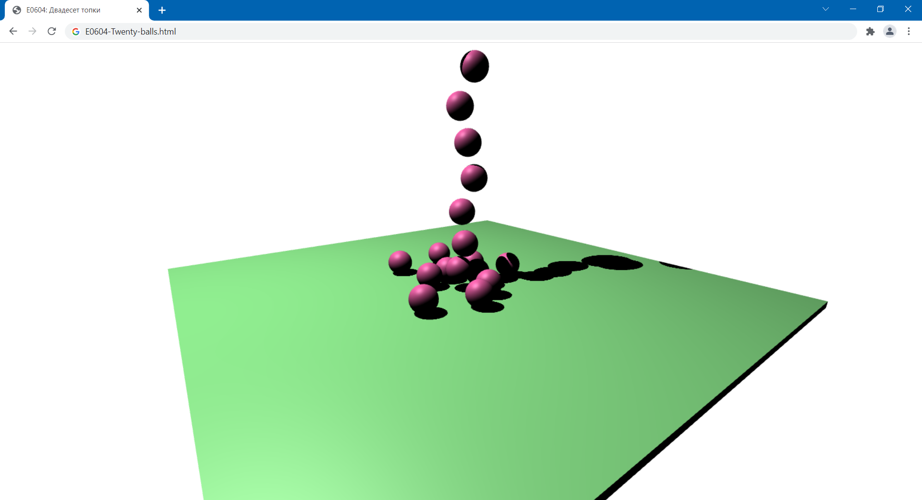
20 топки падат и се разпиляват във всички посоки, дори падат отвъд земята

Slide 21
Други обекти и ситуации
Важна особеност
Геометричната форма се задава от Three.js (например BoxGeometry)
Физичната форма се задава от Physijs (например SphereMesh)
Добре да съвпадат, за да съответства поведението на обект на фòрмата му

Slide 22
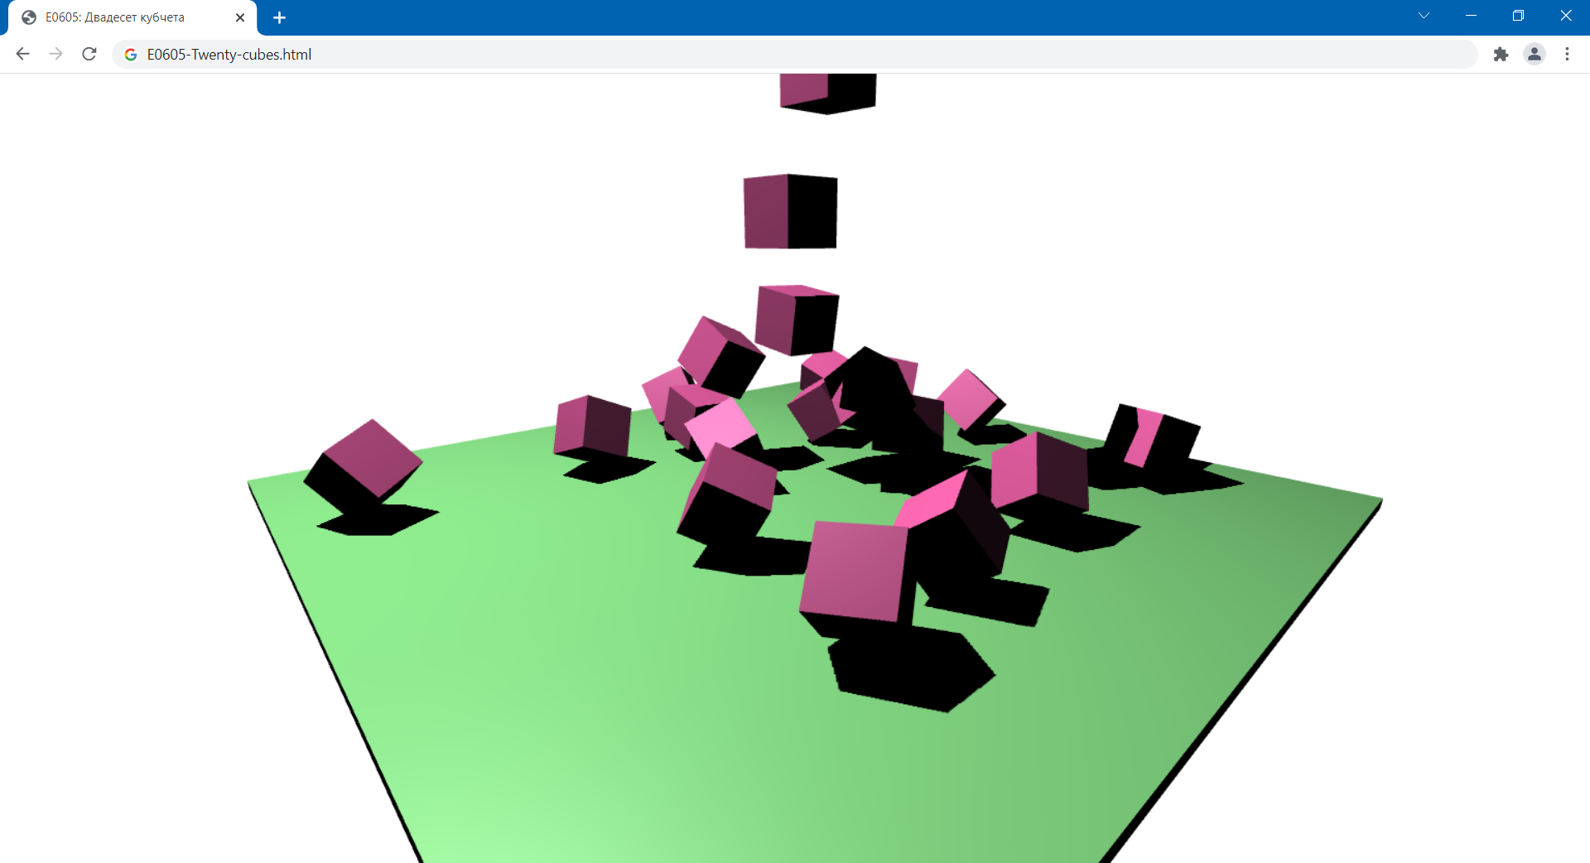
Падащи кубчета
Същият модел като с топките, но падат кубчета едно след друго

Slide 23
Основни проблеми
Поведението на кубчетата е нереално – те се разпиляват, търкаляйки се като топки
При включване на бавна симулация се вижда, че понякога кубчетата се отблъскват много преди да се докоснат
Причина
Physijs все още си мисли, че са сфери, защото се ползва SphereMesh

Slide 24
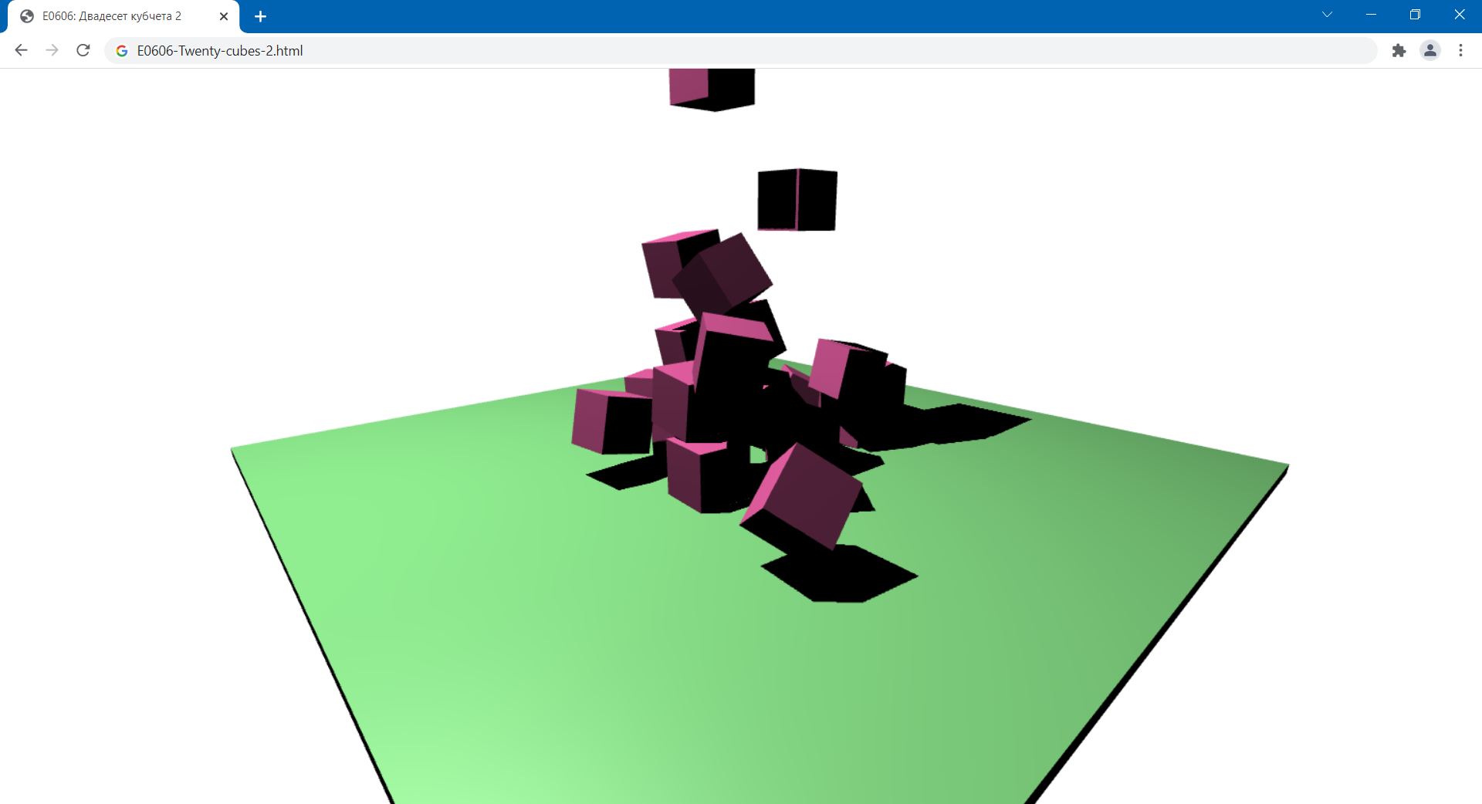
Кубчета с кубични форми, разпилявани като кубчета при падането си

Slide 25
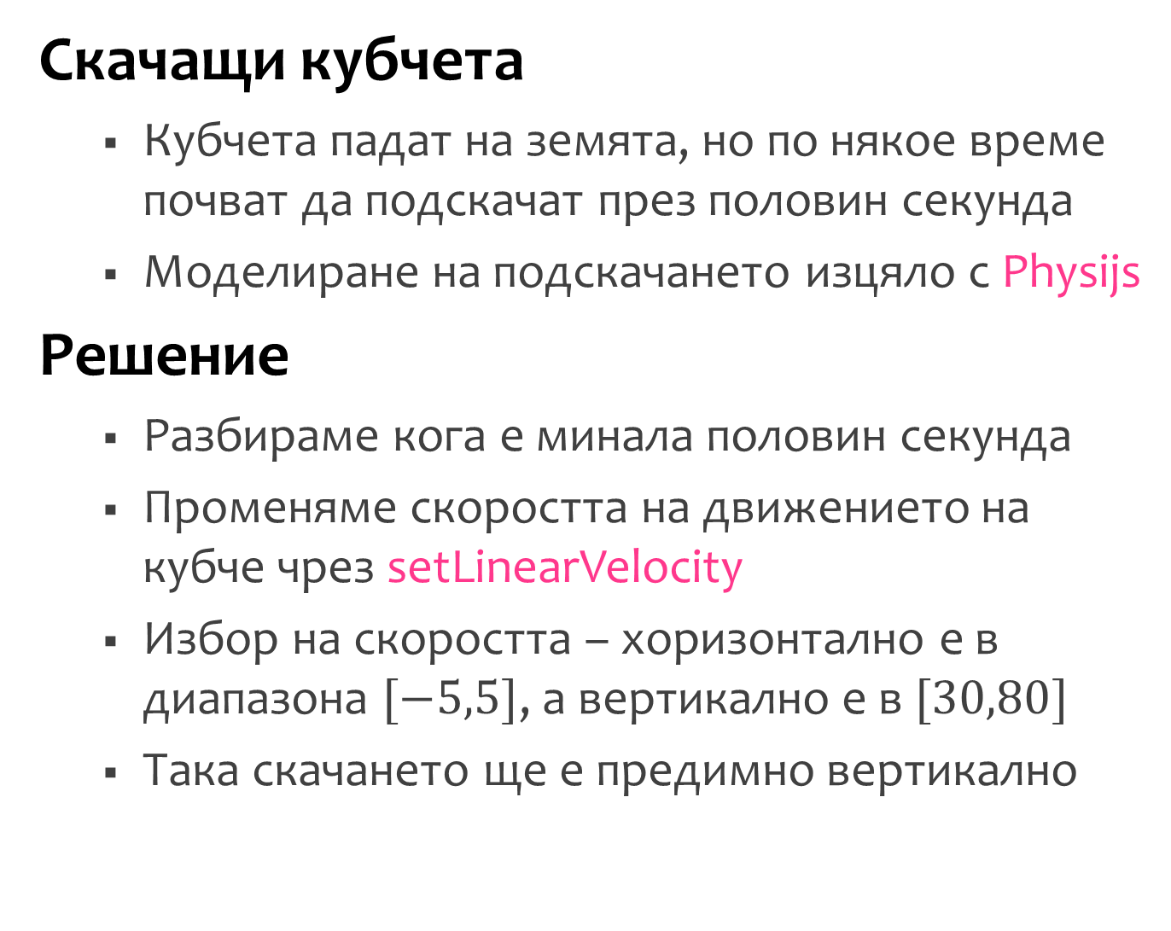
Скачащи кубчета
Кубчета падат на земята, но по някое време почват да подскачат през половин секунда
Моделиране на подскачането изцяло с Physijs
Решение
Разбираме кога е минала половин секунда
Променяме скоростта на движението на кубче чрез setLinearVelocity
Избор на скоростта – хоризонтално е в диапазона $[−5,5]$, а вертикално е в $[30,80]$
Така скачането ще е предимно вертикално

Slide 26
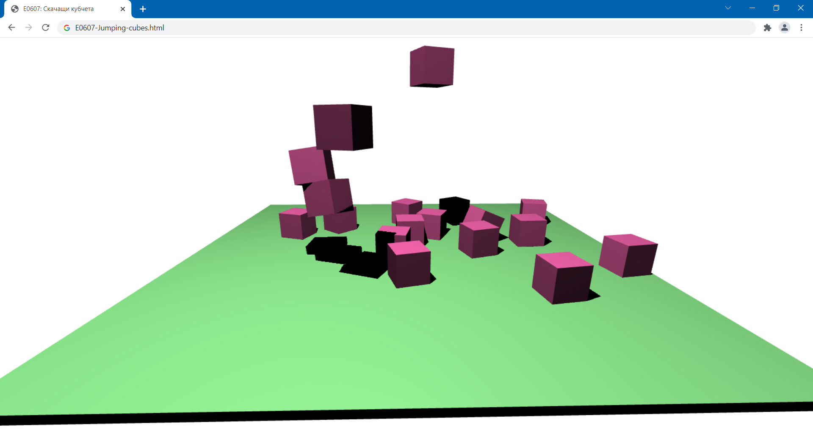
Резултат – пуканки
Няколко секунди след началото кубчетата почват едно по едно да подскачат
Подскачането е твърде „плоско“

Slide 27
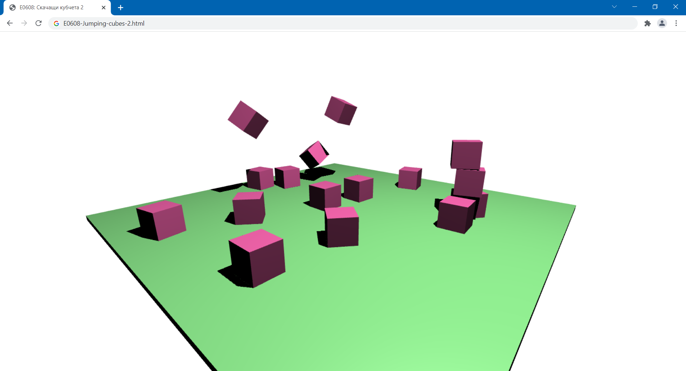
Подобряваме пуканките с допълнително случайно въртене с setAngularVelocity

Slide 28
Домино
Софтуерно бутната
Модел на домино
Редица от изправени вертикални плочки
Крайната се побутва и тя пада върху предната, която пада върху по-предната и т.н.
Бутната от нас плочка

Slide 29
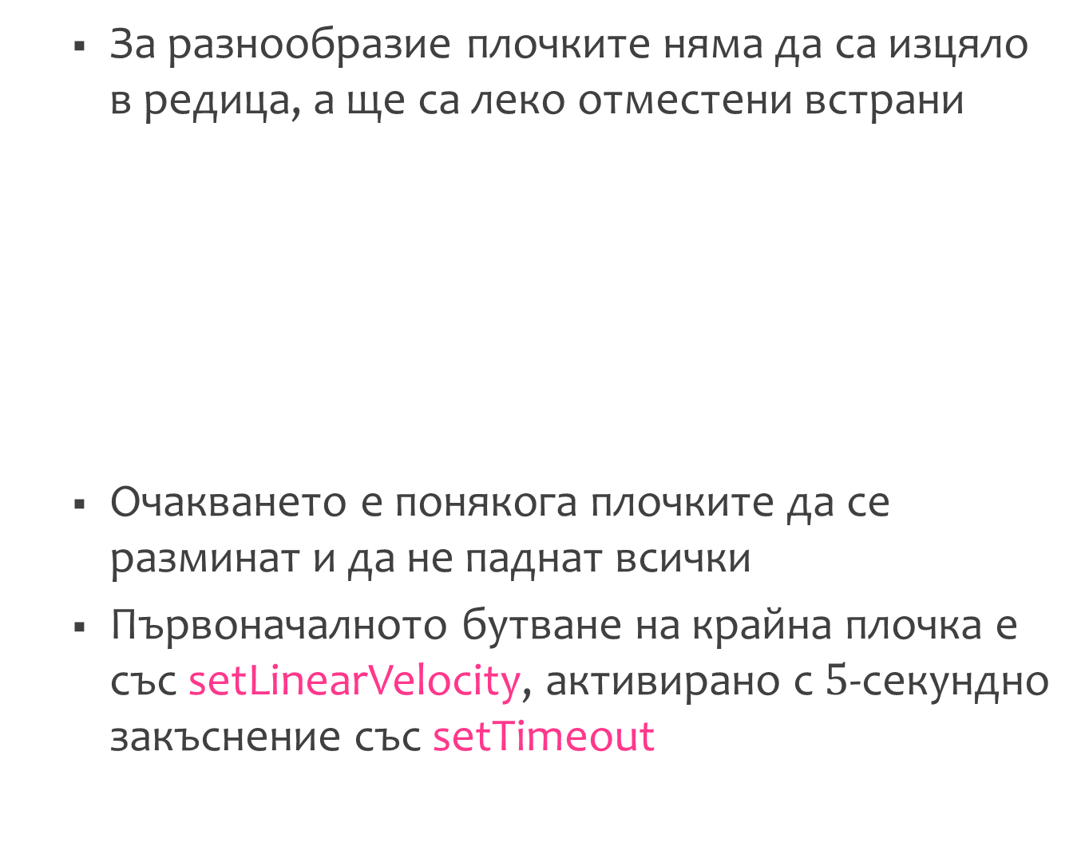
За разнообразие плочките няма да са изцяло в редица, а ще са леко отместени встрани
Очакването е понякога плочките да се разминат и да не паднат всички
Първоначалното бутване на крайна плочка е със setLinearVelocity, активирано с $5$-секундно закъснение със setTimeout
Поглед отгоре

Slide 30
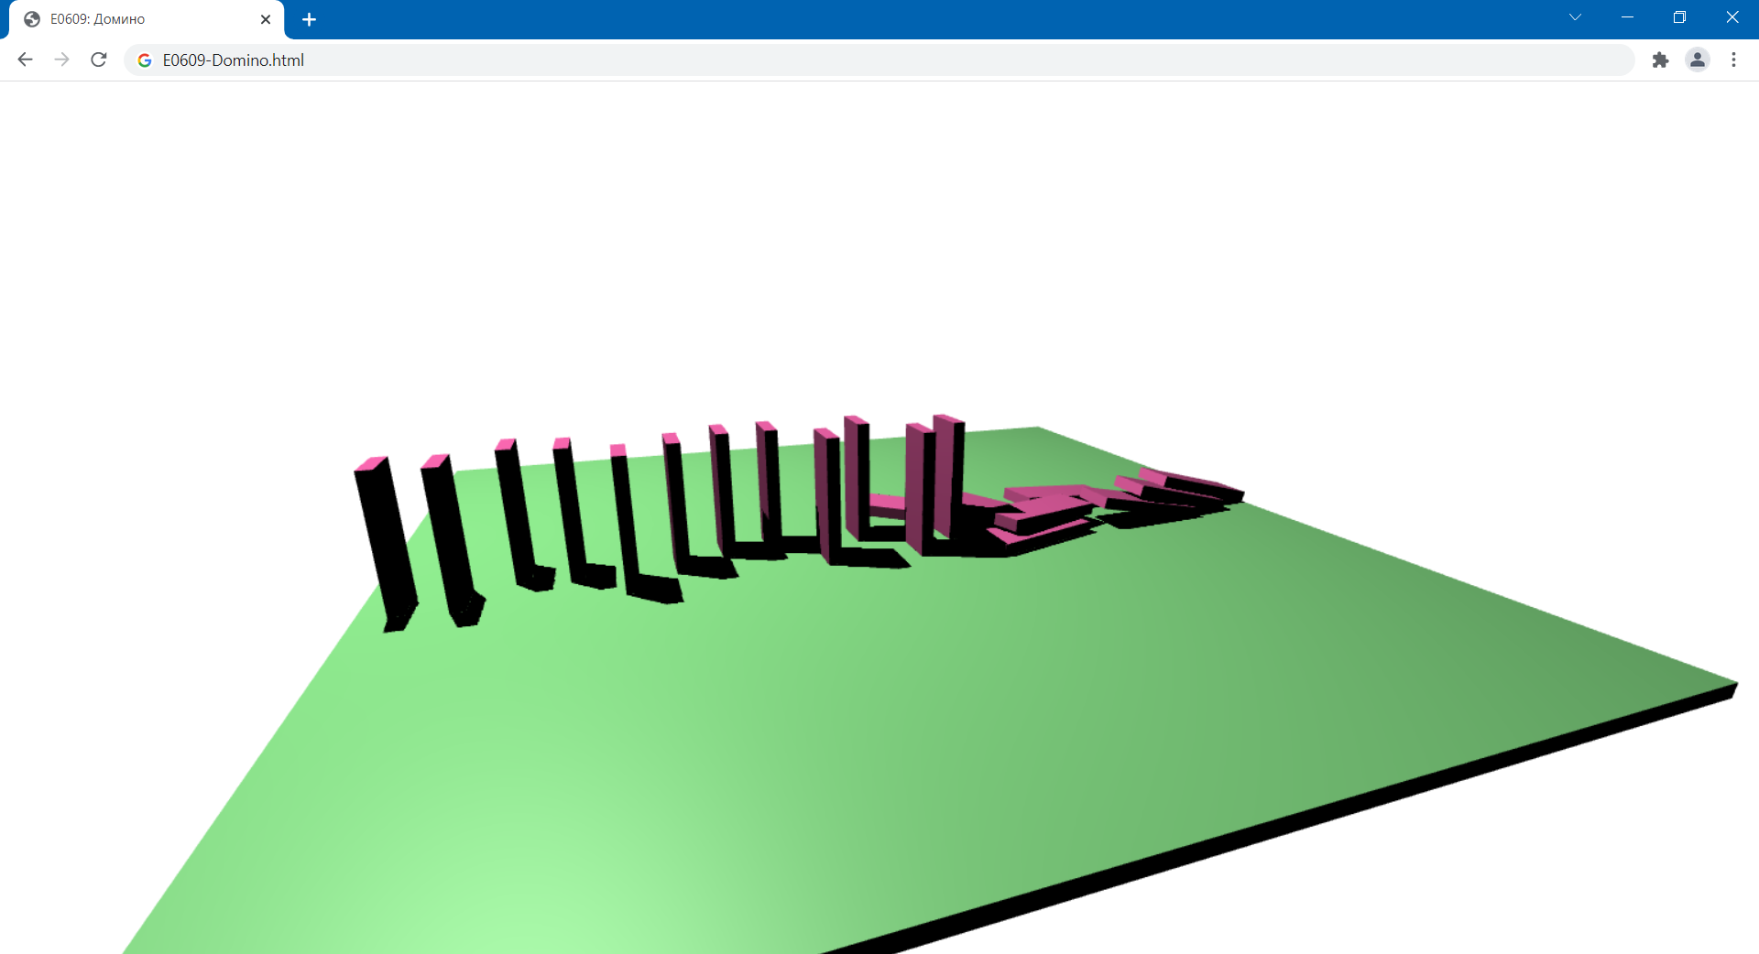
Относително неуспешно падане – само първите няколко

Slide 31
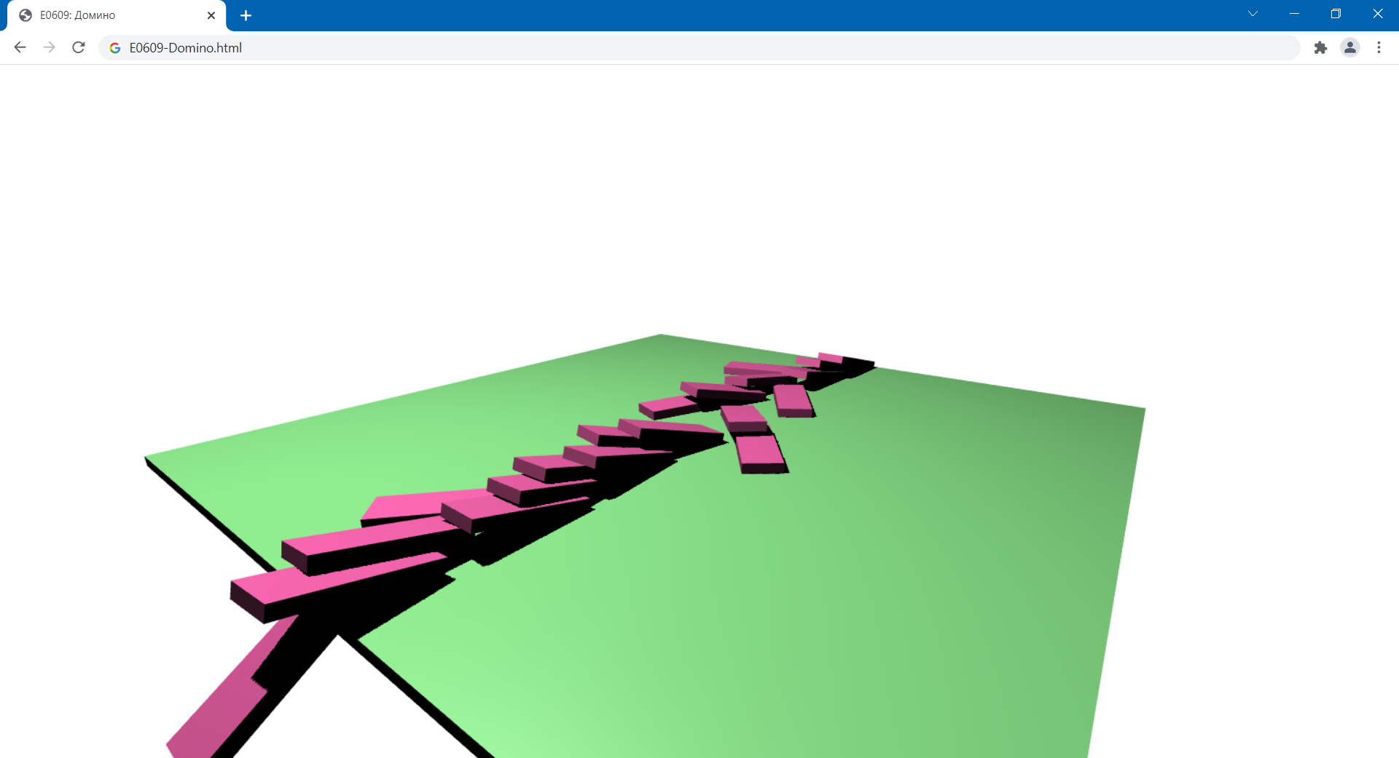
По-успешен опит – почти всички падат, някои дори отвъд платформата

Slide 32
Капсули
Падащи капсули
Във Physijs има физична форма, наречена капсула – CapsuleMesh
Като поведение тя отговаря на издължена форма със заоблени краища
Да направим падащи капсули
Капсула

Slide 33
Геометрия
Фòрмата на обекта не е стандартна за Three.js
Ще трябва да си я сглобим от три части – цилиндър и две сфери
Проблем – Physijs изисква една геометрия
Чрез mergeBufferGeometries от файла BufferGeometryUtils се сливат геометриите
Един обект
mergeBufferGeometries
Три обекта

Slide 34
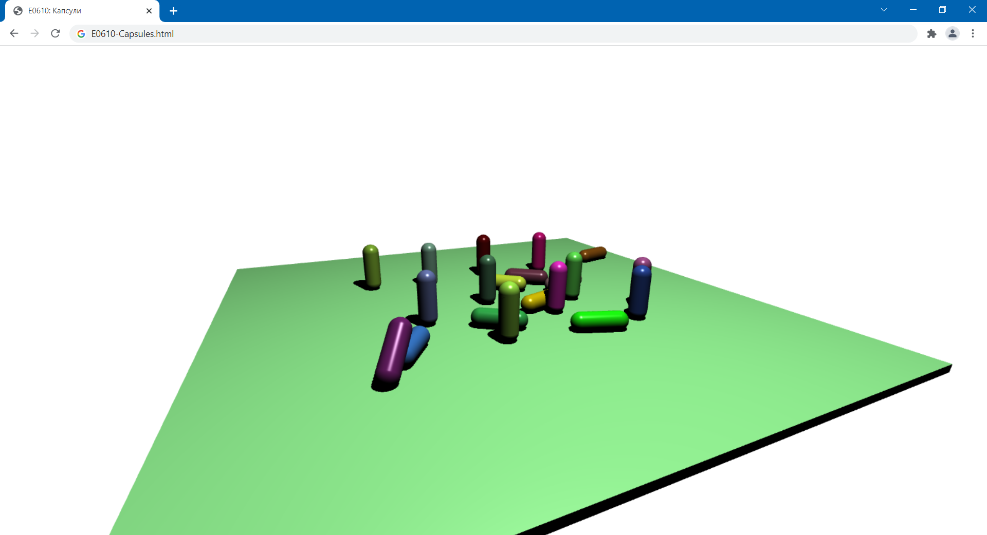
Капсулите се спускат вертикално, но поради близост се удрят и падат като кегли

Slide 35
Без сливане на геометриите
Обекти на Physijs могат да се влагат по същия начин, както и обекти на Three.js
При Physijs груповият обект трябва да е изцяло сглобен, преди да се добави в сцената
Деца SphereMesh
Родител CylinderMesh

Slide 36
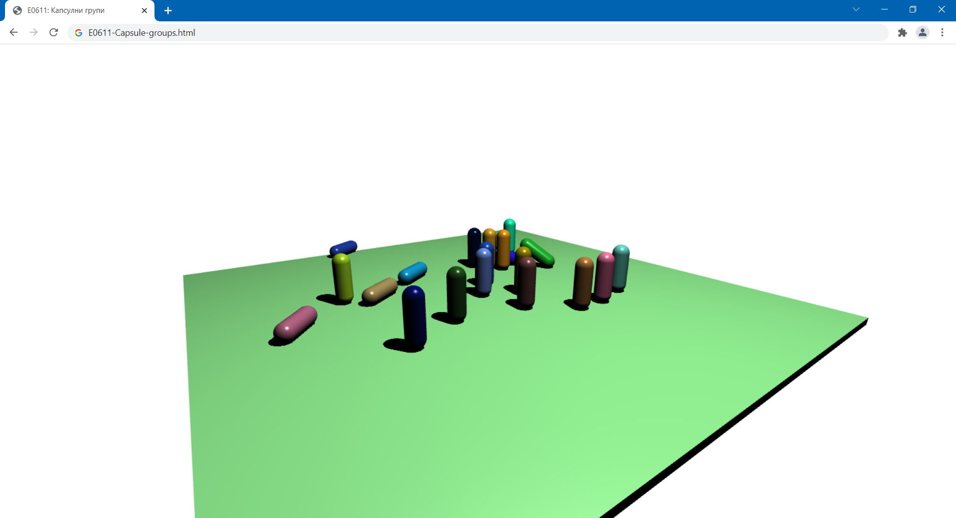
Същият пример с падащи капсули, но вече те са групови обекти

Slide 37
Пешки
По-сложен обект – пешка
Ще се състои от 4 елемента
Основният е конус, със сферична глава, якà от сплескана сфера и крака от пресечен конус

Slide 38
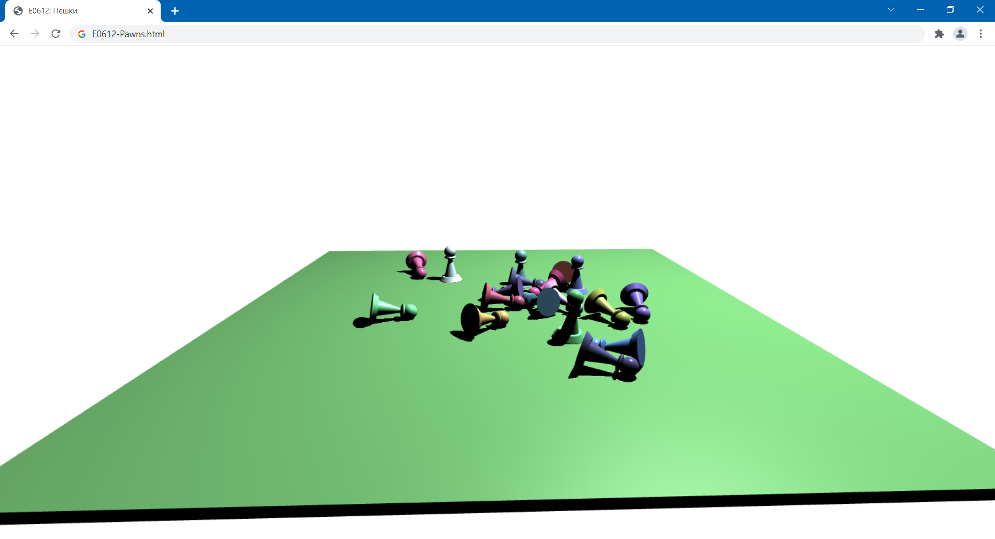
При симулацията някои пешки се търкалят в кръг или по спирала – случва им се, да

Slide 39
Други примери

Slide 40
Небесна механика
Слънце и планета
Опит да се моделира слънце и елипсовидното движение на планета около него
Основен проблем е гравитацията – тя не е с една и съща посока, а е винаги към слънцето
гравитационно
привличане

Slide 41
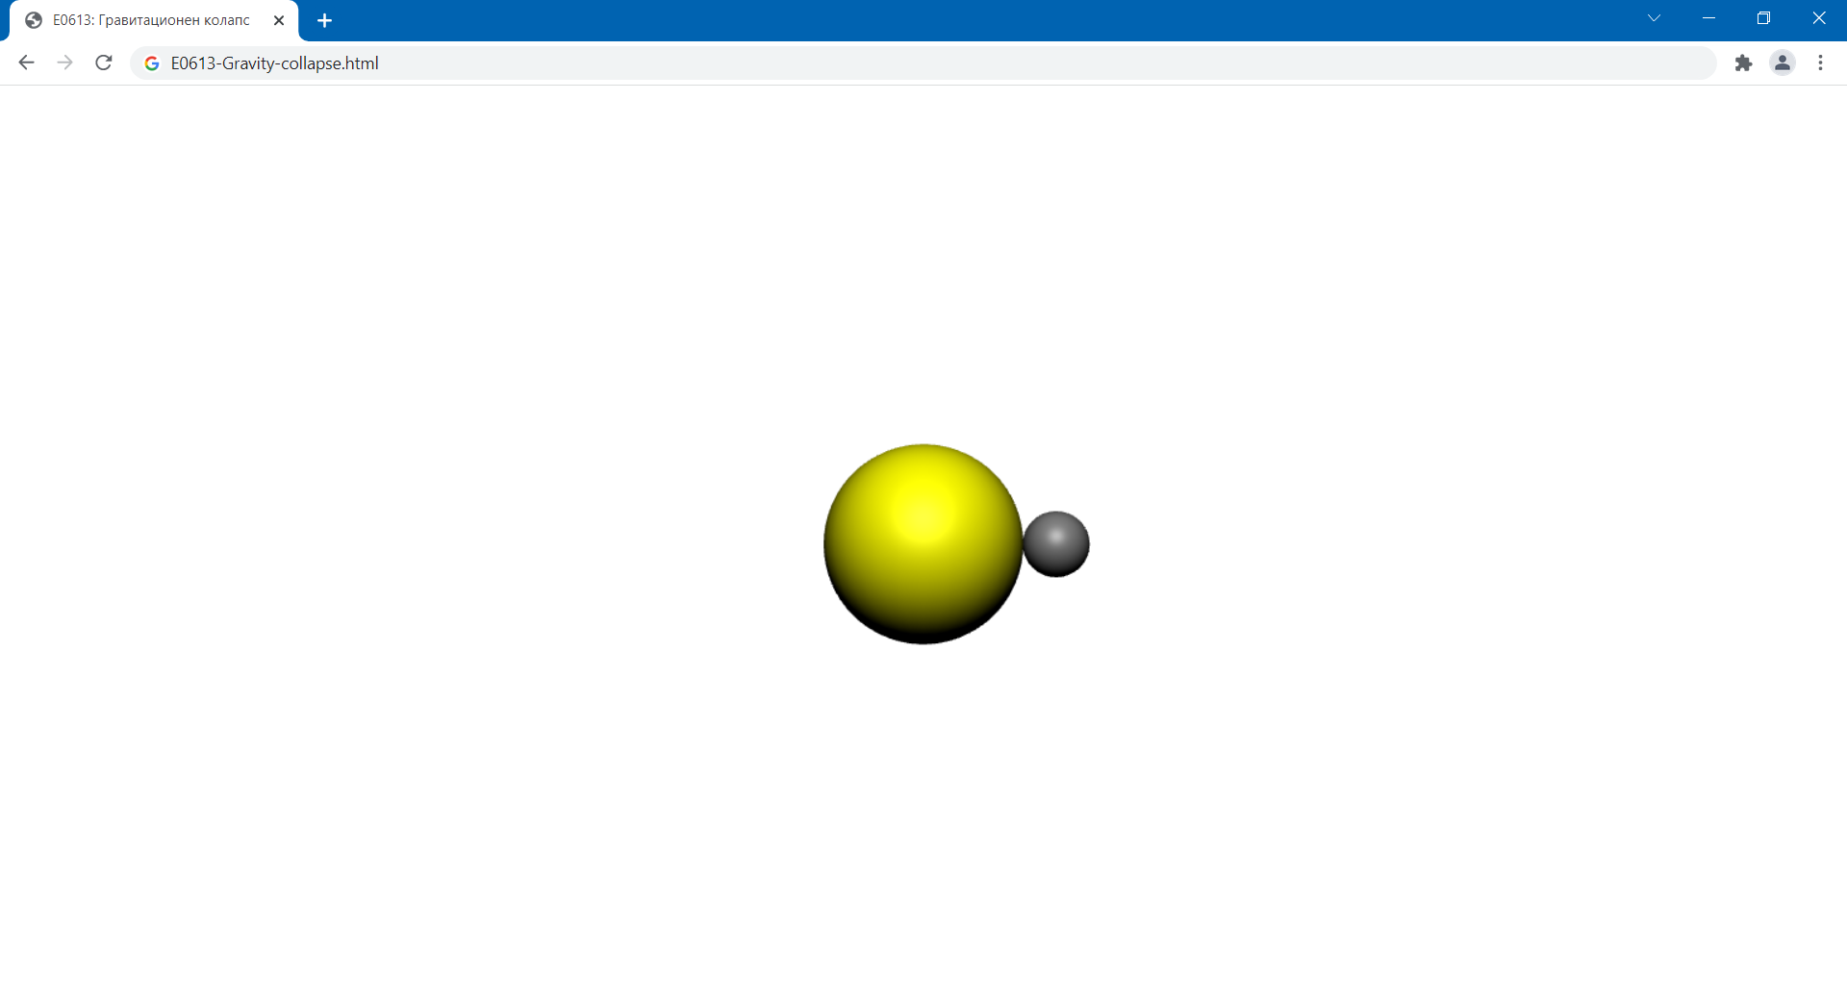
Гравитацията е вектора между планетата и слънцето и я променяме със setGravity
За съжаление планетата се залепя

Slide 42
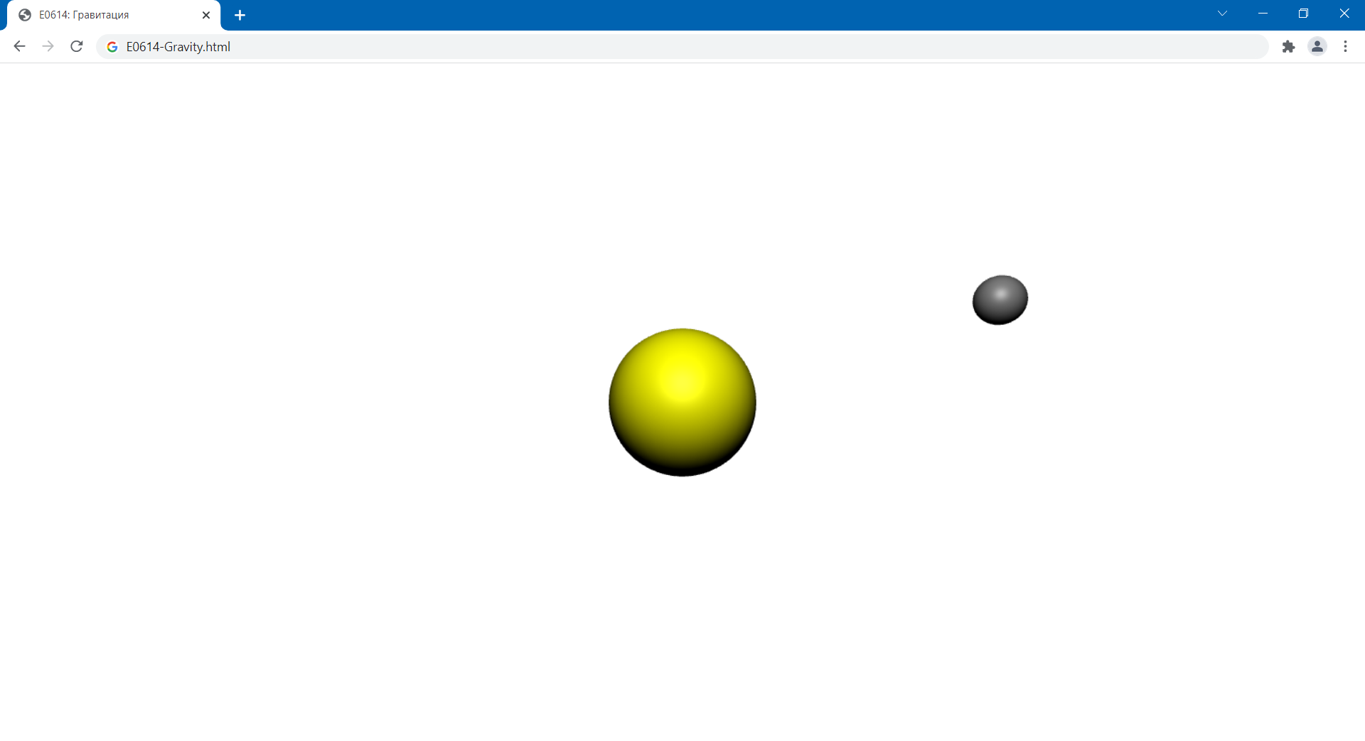
За елипсовидна траектория трябва да се даде страничен тласък със setLinearVelocity

Slide 43
Задача с три тела
Основна задача в небесна механика
Да се определят траекториите на три тела под влияние единствено на гравитацията
Няма аналитично решение – единственият начин е да бъде симулирана с приближение
Повече информация ето тук: [bg.wikipedia.org/wiki/Задача_с_три_тела] [en.wikipedia.org/wiki/Three-body_problem]

Slide 44
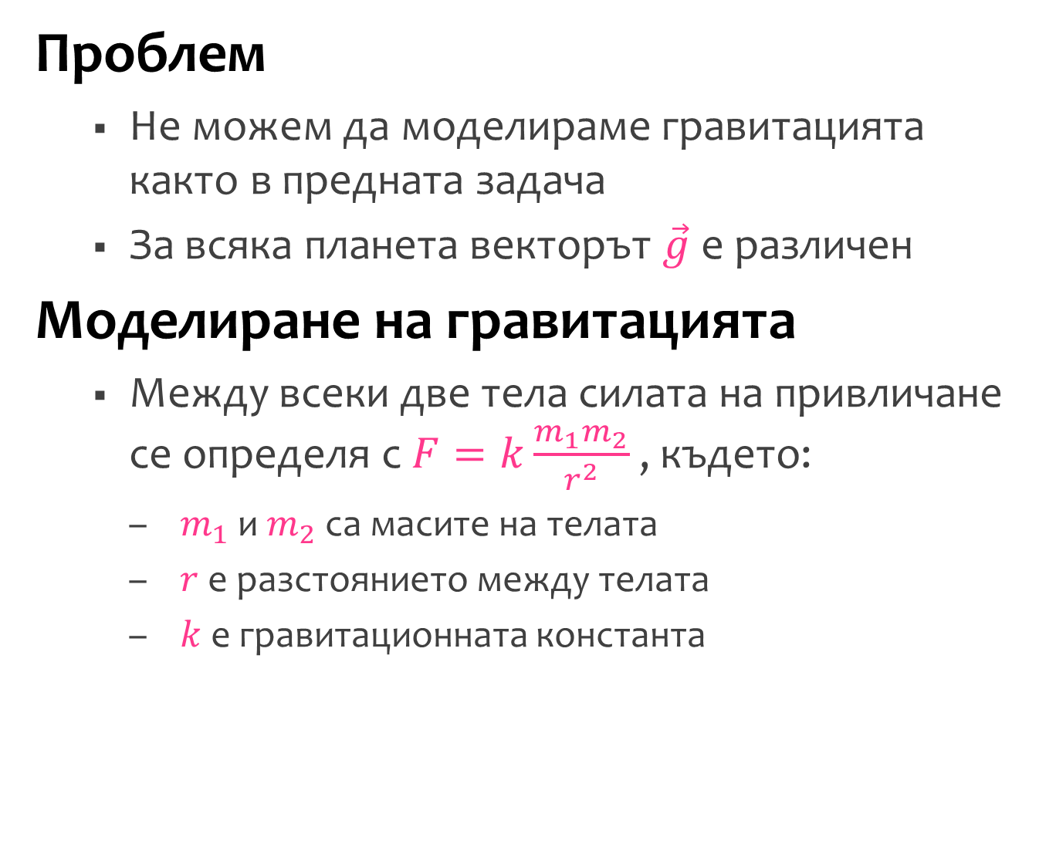
Проблем
Не можем да моделираме гравитацията както в предната задача
За всяка планета векторът $\vec{g}$ е различен
Моделиране на гравитацията
Между всеки две тела силата на привличане се определя с $F=k\frac{m_{1}m_{2}}{r^{2}}$ , където:
$m_{1}$ и $m_{2}$ са масите на телата
$r$ е разстоянието между телата
$k$ е гравитационната константа

Slide 45
Гравитация при три тела
Изчисляваме силата на привличане с едното
Мащабираме с разстоянието на квадрат и с гравитационната константа
Правим същото за другото тяло
Събираме двете мащабирани сили
гравитационно
привличане
гравитационно
привличане

Slide 46
Завършващи елементи
Гравитацията със setGravity е нулирана, не можем да я ползваме
Сумарната сила към всяка планета я прилагаме към центъра ѝ с applyCentralForce
За да следим тройката тела, местим камерата да гледам към медицентъра
Камерата гледа тук

Slide 47
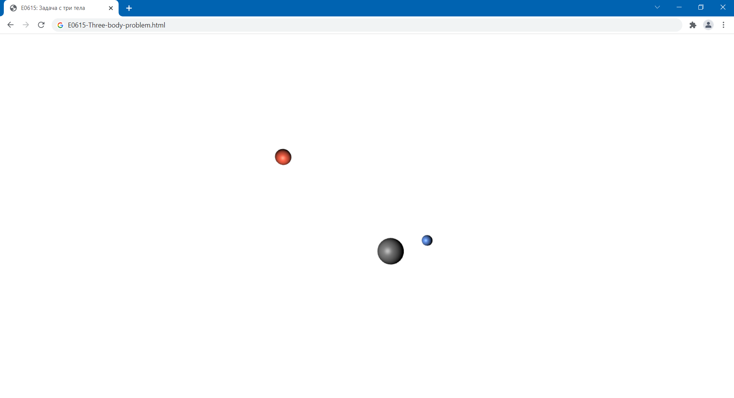
Да го гледаме по-дълго – движението е достатъчно хаотично
Голямата планета може да открадне малката
Кра-а-а-дла!

Slide 48
Врата с панта
Ограничения
Във Physijs могат да се поставят ограничения към обектите
Врата с панта
Да направим врата, която е закачена с панта
При удряне, тя се завърта около пантата си

Slide 49
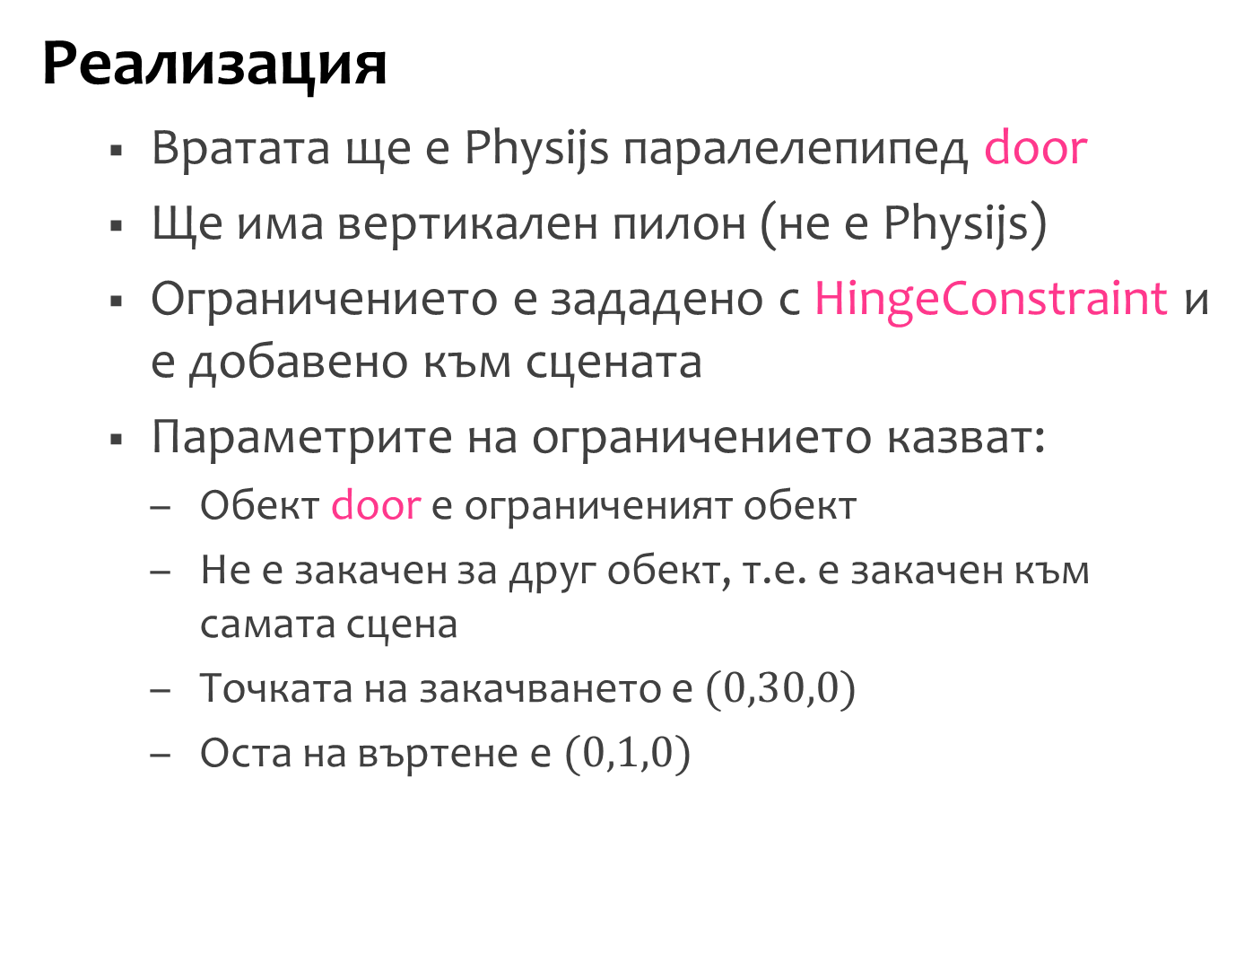
Реализация
Вратата ще е Physijs паралелепипед door
Ще има вертикален пилон (не е Physijs)
Ограничението е зададено с HingeConstraint и е добавено към сцената
Параметрите на ограничението казват:
Обект door е ограниченият обект
Не е закачен за друг обект, т.е. е закачен към самата сцена
Точката на закачването е $(0,30,0)$
Оста на въртене е $(0,1,0)$

Slide 50
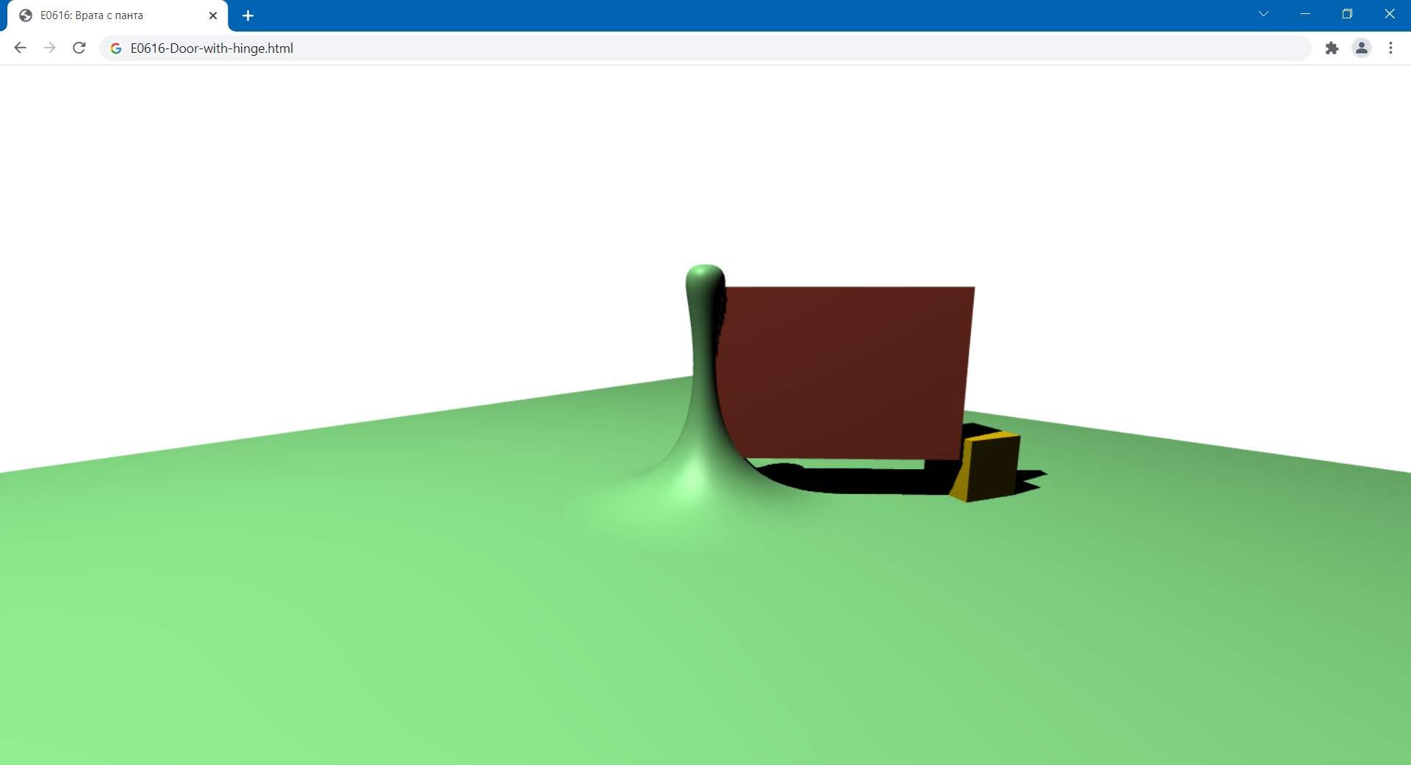

Slide 51
Още за ограниченията
Има различни типове – към точка, като панта, с плъзгане, със свободно описание на степените на свобода и т.н.
Имат параметри за диапазона на реакция – гранични стойности на положението, на завъртяността и т.н.
Признавам си
Не ги знам толкова добре, колкото ми се иска

Slide 52
Колизия
Колизия
Обект се сблъсква с друг обект
Във Physijs колизиите са на ниво обект
Реализират се със слушатели на събития
Събитие
Казва се collision
Като параметри има ударения обект, скоростта и нормалата в точката на удара

Slide 53
Задача
Пръстен от стълбове-бариери
Топки падат вътре в пръстена
При удар на топка със стълб, тя става червена
Релизация
Наша функция hit прави удареният обект червен, ако обектът е сфера
За всяка бариера има слушател на събитието collission, което се обръща към hit

Slide 54
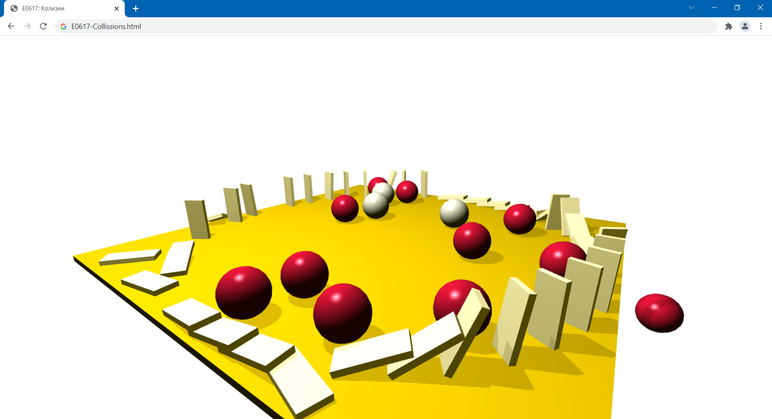
Резултат от сблъсъка на топките с бариерите
Опитайте се да разберете как са направени толкова бледи сенки

Slide 55
Обратна реакция
Под от плочки
Шахматно оцветени
Падащи топки „чупят“ плочките и те пропадат
Плочките ще падат, когато усетят, че са ударени от топка
Това е другият обект
Слуша за колизия
Това е this обектът

Slide 56
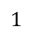
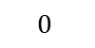
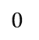
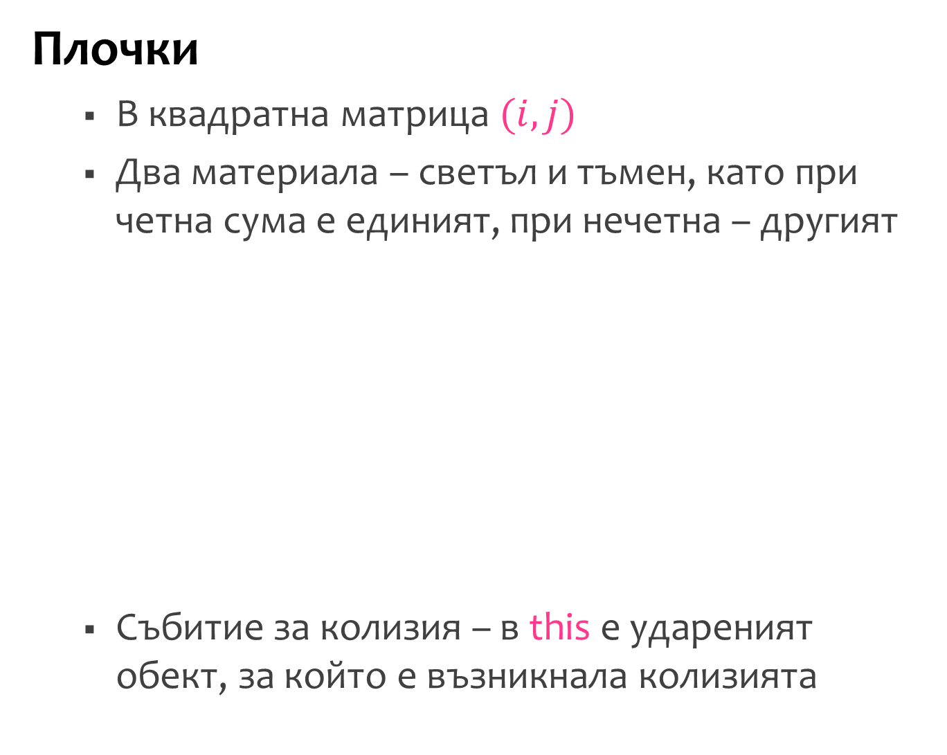
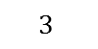
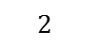
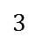
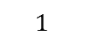
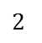
Плочки
В квадратна матрица $(i,j)$
Два материала – светъл и тъмен, като при четна сума е единият, при нечетна – другият
Събитие за колизия – в this е удареният обект, за който е възникнала колизията
$$0$$
$$1$$
$$2$$
$$3$$
$$0$$
$$1$$
$$2$$
$$3$$

Slide 57
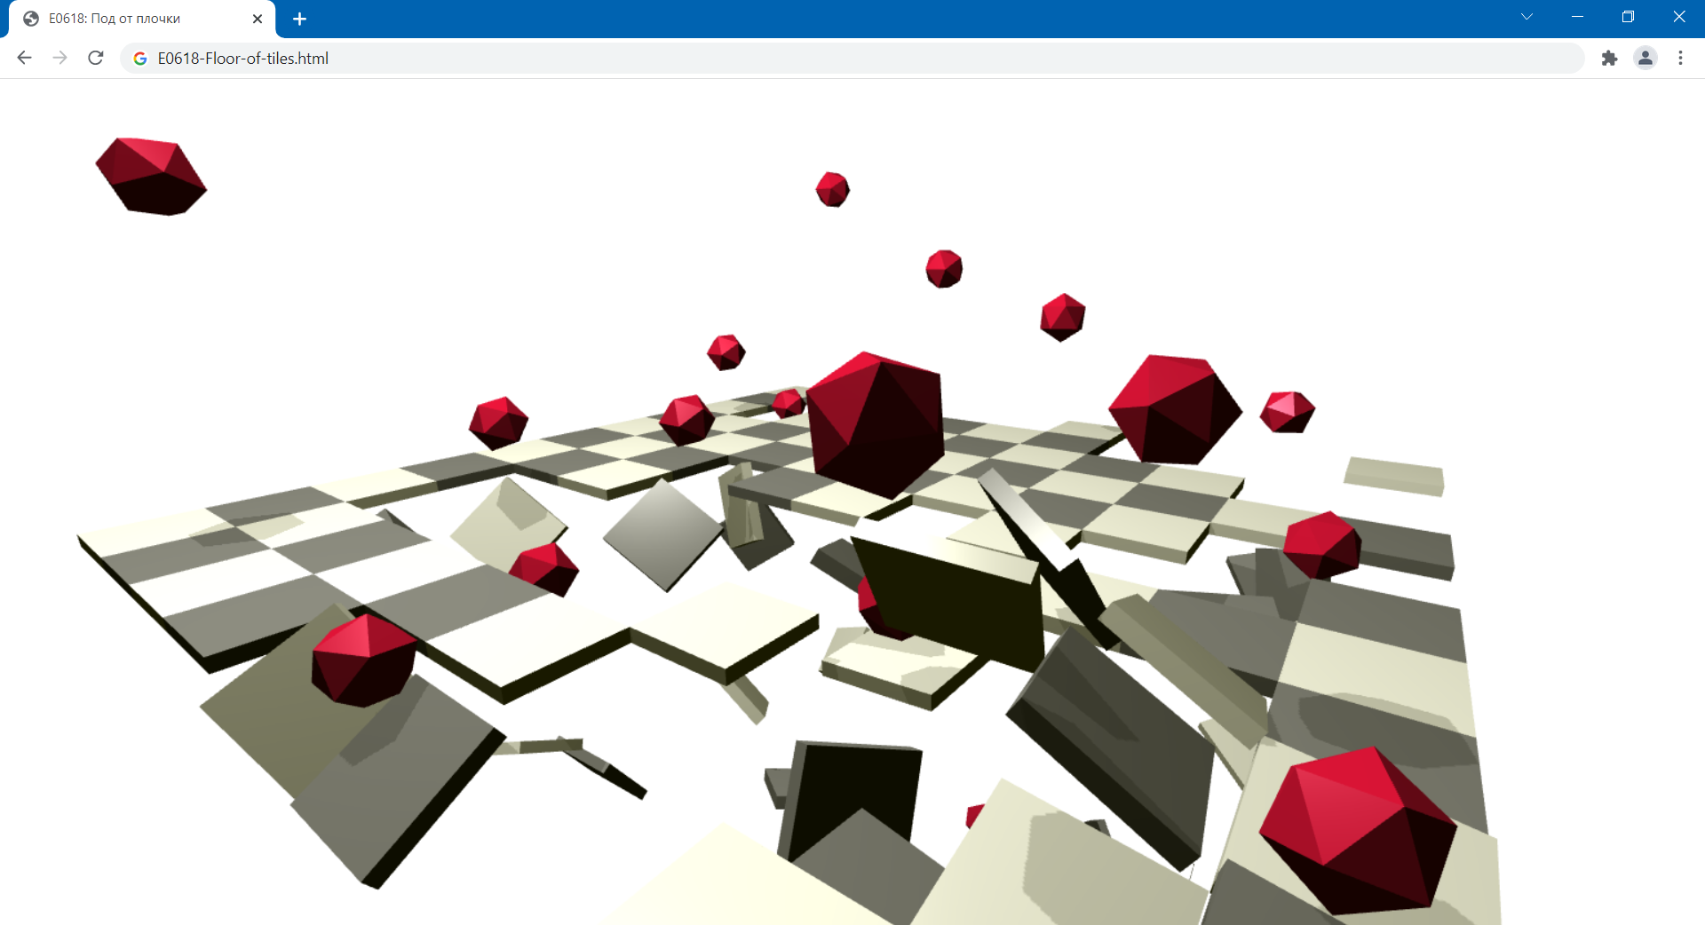
При удар плочката получава маса в mass, за да падне, и се завърта със setAngularVelocity

Slide 58
Кутия за понички
Задача
Пластмасова кутия за понички с деления
Цветни понички падат и заемат местата между деленията
Някои не успяват да си намерят място
Предизвикателство
Physijs дизайн на кутия и на поничка

Slide 59
Поничката
Може да се представи във Physijs с цилиндричната форма CylinderMesh
По-добре е да се използва по-точна форма с изпъкнал многостен – ConvexMesh
За видимата форма в Three.js се ползва TorusGeometry

Slide 60
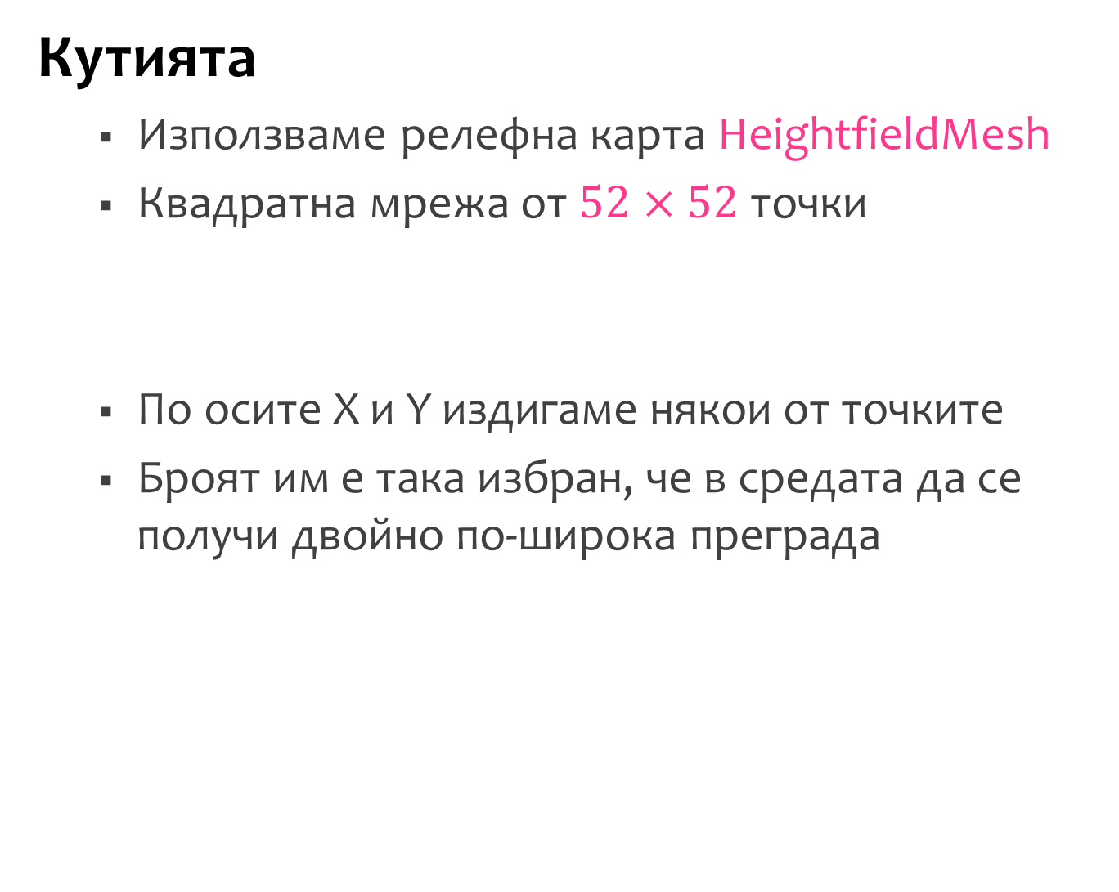
Кутията
Използваме релефна карта HeightfieldMesh
Квадратна мрежа от $52×52$ точки
По осите X и Y издигаме някои от точките
Броят им е така избран, че в средата да се получи двойно по-широка преграда
Профил
Единична преграда
Двойна преграда

Slide 61
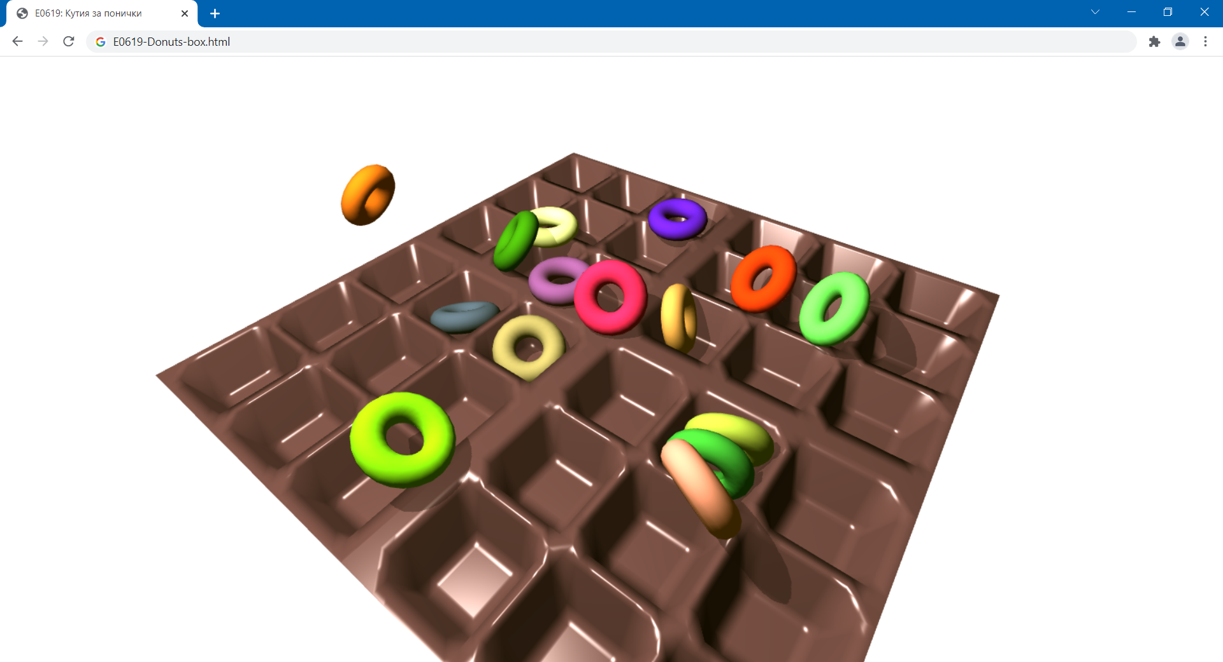
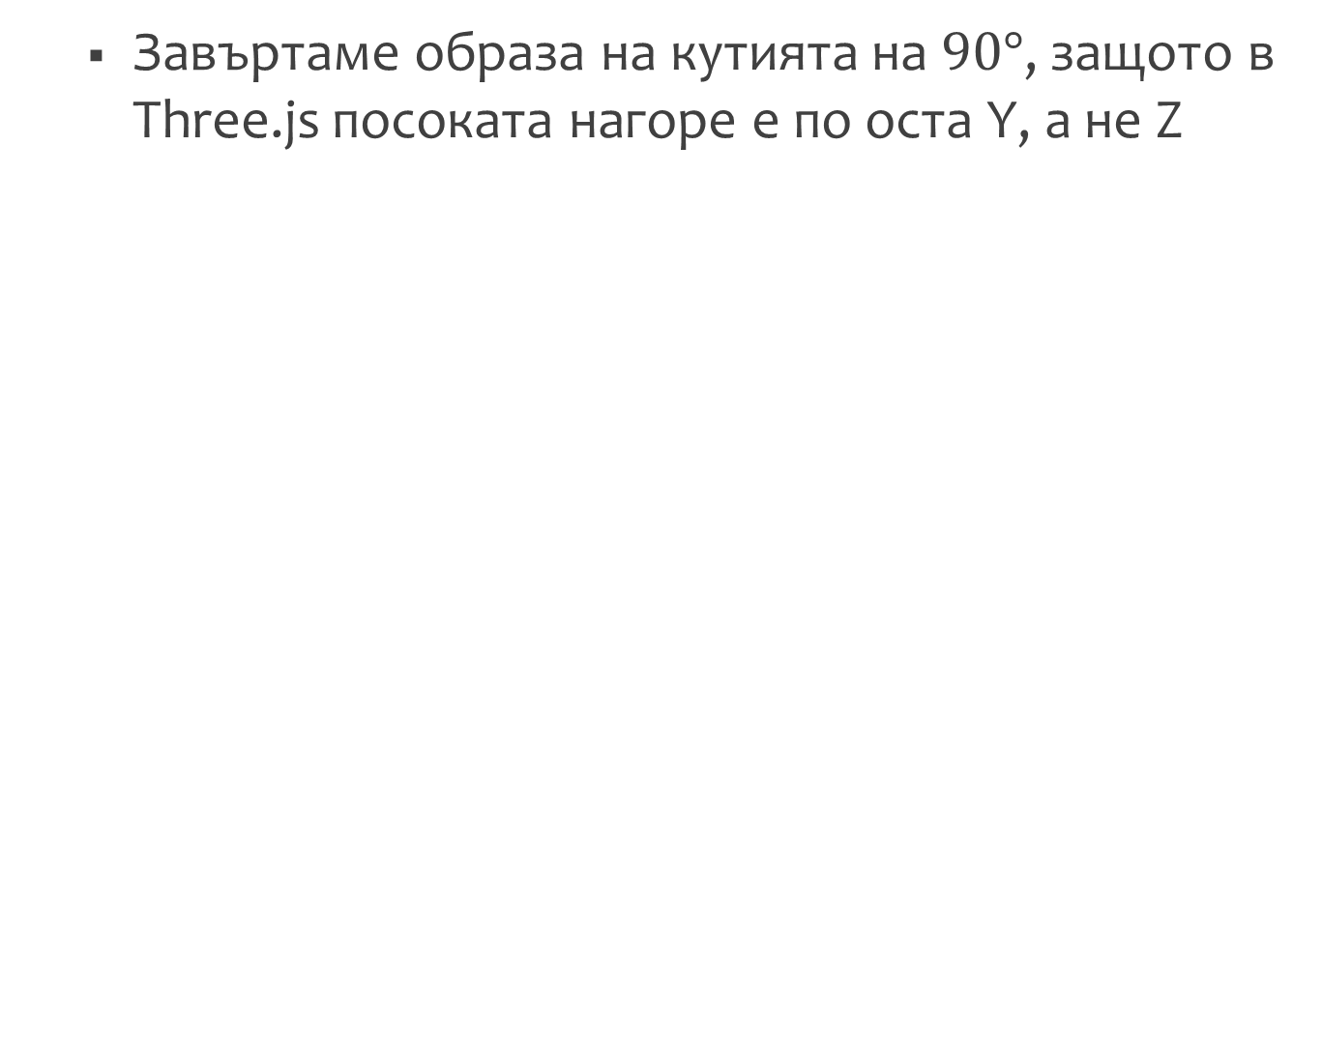
Завъртаме образа на кутията на $90°$, защото в Three.js посоката нагоре е по оста Y, а не Z

Slide 62
Въпроси и коментари

Slide 63
Край

